Slide 1
Pitkittynyt epileptinen kohtaus ja status epilepticus
Luentomateriaali

Slide 2

Luentomateriaali
Julkaistu 2.4.2026
Perustuu 6.2.2026 päivitettyyn Käypä hoito -suositukseen Pitkittynyt epileptinen kohtaus ja status epilepticus
Linkki suositukseen
Kuva: GettyImages
Kuva: Gettyimages

Slide 3
Tutkimustiedon arvioijien luottamuksen (näytön asteen) tulkinta
Arvio luottamuksesta (näytön aste) | Tulkinta
A, vahva (high) | Näytön arvioijilla on vahva luottamus siihen, että todellinen hoidon vaikutus on lähellä esitettyä arviota vaikutuksen suuruudesta (ja näytön arvioinnissa on tarkasteltu potilaalle merkityksellisiä päätemuuttujia).
B, kohtalainen (moderate) | Näytön arvioijilla on kohtalainen luottamus siihen, että todellinen hoidon vaikutus on lähellä esitettyä arviota vaikutuksen suuruudesta. On kuitenkin mahdollista, että todellinen vaikutus eroaa havaitusta.
C, heikko (low) | Näytön arvioijilla on vähäinen luottamus siihen, että todellinen hoidon vaikutus on lähellä esitettyä arviota vaikutuksen suuruudesta. Todellinen hoidon vaikutus saattaa erota havaitusta.
D, erittäin heikko (very low) | Näytön arvioijilla on erittäin heikko luottamus siihen, että todellinen hoidon vaikutus on lähellä esitettyä arviota vaikutuksen suuruudesta. Todellinen hoidon vaikutus saattaa erota merkittävästi havaitusta.

Slide 4
Luentomateriaalin käyttö
Käypä hoito -suositusten luentomateriaalit on laadittu tukemaan suosituksen käyttöönottoa.
Ne ovat vapaasti käytettävissä terveydenhuollon, julkishallinnon ja oppilaitosten koulutuksissa ja apuna ammattilaisten arjessa.
Käypä hoidon tuottamat aineistot ovat kaikille avoimia ja maksuttomia.
Esityksen sisältöä ei saa muuttaa.
Jos esitykseen sisällytetään muuta materiaalia, Käypä hoito -esityspohjaa ei saa käyttää lisätyssä materiaalissa.

Slide 5
Keskeinen sanoma 1
Status epilepticus on hengenvaarallinen hätätilanne, joka vaatii välitöntä hoitoa.
Pitkittyneeksi kutsutaan
yli 2 minuuttia kestänyttä tajuttomuus-kouristuskohtausta
yli 5 minuuttia kestänyttä tajunnanhämärtymiskohtausta
yli 2 minuuttia kestänyttä poissaolokohtausta.
Status epilepticukseksi kutsutaan
yli 5 minuuttia kestänyttä tajuttomuus-kouristuskohtausta
yli 10 minuuttia kestänyttä tajunnanhämärtymiskohtausta
yli 10 minuuttia kestänyttä poissaolokohtausta.
Hoitovaste heikkenee kohtauksen pitkittyessä.
Ennusteeseen voidaan vaikuttaa mahdollisimman tehokkaalla varhaisella hoidolla.
Kuolleisuus ja vammautumisen riski suurenevat, kun epileptinen kohtaus on kestänyt yli 30 minuuttia.

Slide 6
Keskeinen sanoma 2
Asiantuntijoiden laatimat ohjeet tavanomaisen epilepsiakohtauksen ensiavusta on julkaistu Epilepsialiiton internetsivuilla.
Ohjeet sopivat noudatettavaksi kaikkialla ensiapua annettaessa ja myös lisäapua odotettaessa.
Ensihoitojärjestelmän aktivointi eli soittaminen numeroon 112 on tarpeen erityisesti, mikäli
kyseessä on henkilön ensimmäinen epileptinen kohtaus
tajuttomuus-kouristuskohtaus on pitkittynyt yli 2 minuutin kestoiseksi
muu epileptinen kohtaus on pitkittynyt yli 5 minuutin kestoiseksi
toipuminen kohtauksen jälkeen on viivästynyt
kohtaukset toistuvat tiheästi
kohtausoireet liittyvät kuumeeseen (aikuisilla), vammaan tai raskauteen.

Slide 7
Keskeinen sanoma 3
Etiologiasta riippumatta status epilepticuksen alkuvaiheen oireenmukainen hoito annetaan samojen periaatteiden mukaisesti.
Jos kohtaus ei pääty 1. vaiheen hoidolla ja lääkkeillä, annetaan 2. vaiheen hoitoon tarkoitetut laskimonsisäiset epilepsialääkkeet latausannoksin.
1. ja 2. vaiheen lääkehoitoon vastaamattoman status epilepticuksen arvioinnissa ja hoidossa tarvitaan päivystyksellistä EEG-tutkimusta, mutta EEG:n heikko saatavuus tai puute eivät saa viivästyttää hoitoa.
Mikäli 1. ja 2. vaiheen lääkehoidot osoittautuvat tehottomiksi ja potilaan toimintakyky ja muut pitkäaikaiset sairaudet sekä status epilepticuksen tyyppi puoltavat tehohoitoa, 3. vaiheen hoitona on käytössä EEG-monitoroitu yleisanestesia teho- tai valvontaosastolla.

Slide 8
Keskeinen sanoma 4
Pitkittyneen epileptisen kohtauksen etiologia on selvitettävä.
Mikäli potilaan status epilepticus jatkuu ensimmäisen anestesian jälkeen, on syytä arvioida harvinaisemmat etiologiat ja konsultoida potilaan hoidosta oman alueen yliopistosairaalaa tai kansallisia epilepsian hoitoon keskittyneitä yksiköitä.
Status epilepticuksen ilmaantuvuutta voidaan vähentää epilepsian tehokkaalla hoidolla.

Slide 9
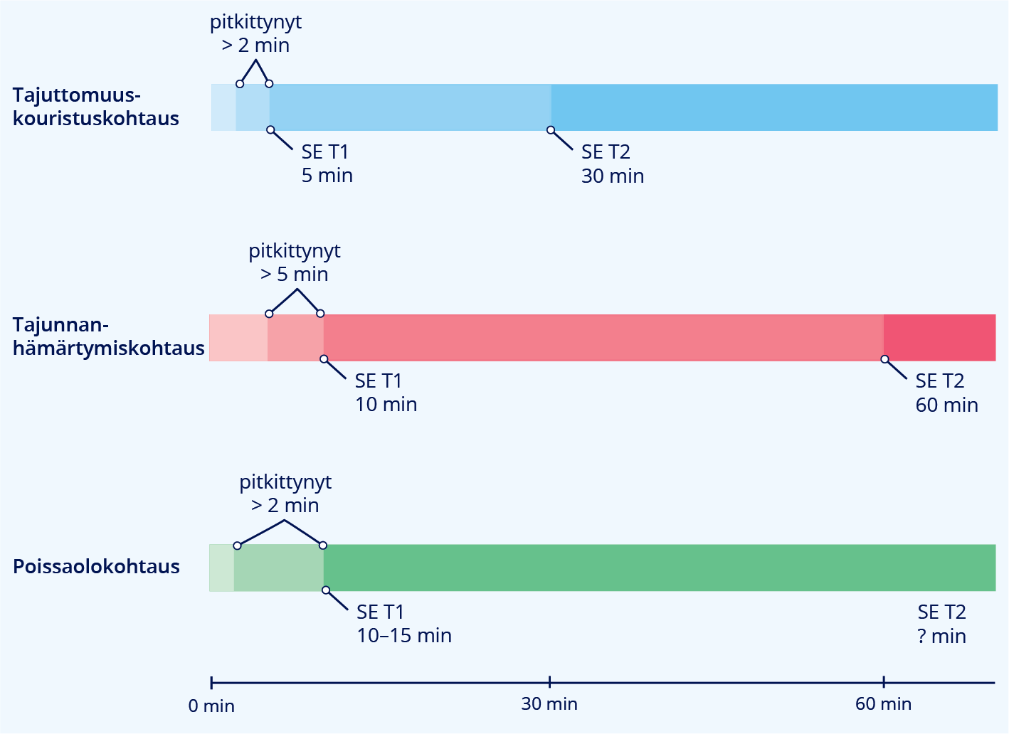
Epileptisten kohtausten aikarajat
Kuvassa esitetään
epileptisten kohtausten aikarajat pitkittyneelle kohtaukselle ja status epilepticukselle (SE)
status epilepticuksen T1- ja T2-aikarajat.
T1 tarkoittaa aikaa, jolloin on epätodennäköistä, että kohtaus päättyy ilman hoitoa.
T2 tarkoittaa aikaa, jolloin kohtauksen kesto aiheuttaa pitkäaikaisen hermosolujen ja hermoverkkojen vaurioitumisen riskin.

Slide 10
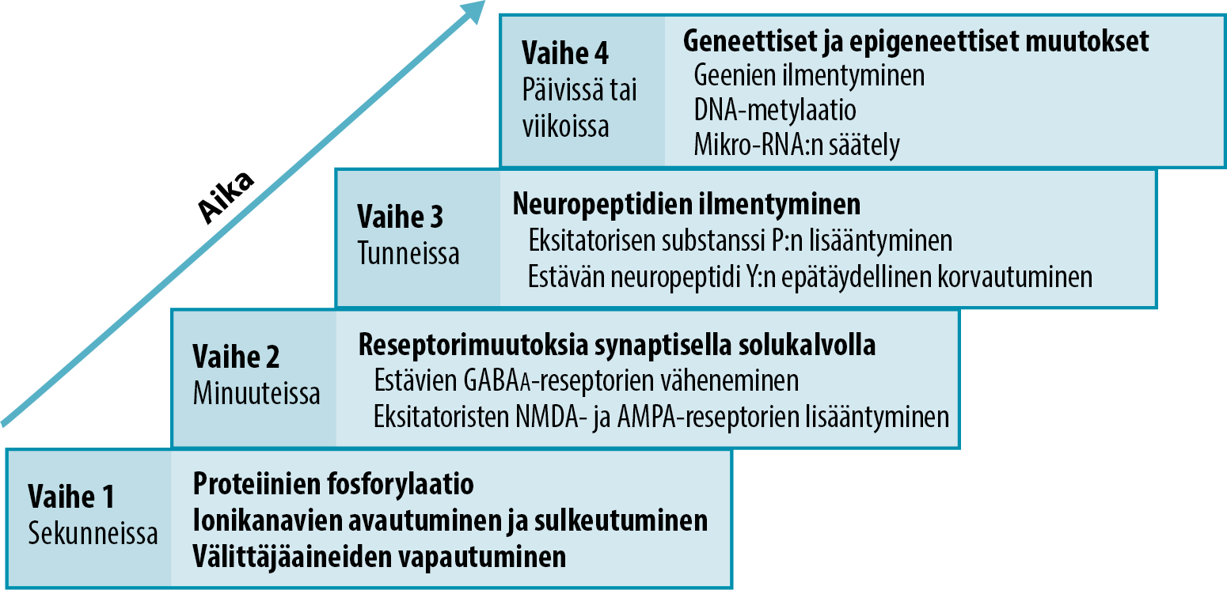
Solutason tapahtumia epileptisen kohtauksen pitkittyessä
Käynnistyy sarja solutason mekanismeja, jotka edetessään aiheuttavat kohtauksen pitkittymisen, heikentävät lääkkeiden tehoa ja voivat lopulta johtaa hermosolukuolemaan.
AMPA = alfa-amino-3-hydroksi-5-metyyli-isoksatsoli-4-propionihappo NMDA = N-metyyli-d-aspartaatti
Kuvan lähde: Kämppi L, Rainesalo S ja Roivainen R. Epilepsiapotilas päivystyksessä. Duodecim 2020;136(13):1521-30

Slide 11
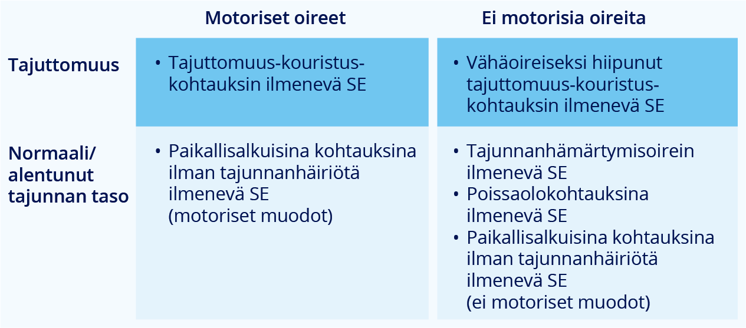
Status epilepticuksen (SE) luokittelu kliinisen kuvan perusteella
Kuva.
Status epilepticuksen (SE) luokittelu kliinisen kuvan perusteella. Status epilepticus, johon liittyy tajuttomuus, vaatii kiireellisemmät hoitotoimet (merkitty tummemman sinisellä).
Status epilepticus voidaan jakaa eri tyyppeihin usein kliinisen kuvan perusteella.
Ajoittain luokitteluun tarvitaan EEG:tä ja tarkempia esi- ja etiologiatietoja oikean hoidon valitsemiseksi ja kohdentamiseksi.

Slide 12
Hoidon tavoite
Hoidon tavoitteena on mahdollisimman nopea
peruselintoimintojen turvaaminen
kliinisten kohtausoireiden ja aivojen poikkeavan sähköisen purkaustoiminnan lopettaminen.
Lisäksi tavoitteena on
kohtausoireiden uusiutumisen estäminen
systeemisten komplikaatioiden estäminen, toteaminen ja hoito
etiologisten tekijöiden selvittäminen ja hoito
kuolleisuuden ja toimintakykyä rajoittavien jälkioireiden minimointi.

Slide 13

Epilepsiakohtauksen ensiapu
Tavanomainen epileptinen kohtaus rajoittuu itsestään eikä edellytä lääkehoitoa.
Ensiavussa keskitytään
peruselintoimintojen turvaamiseen
lisävammojen ehkäisemiseen
kohtauksen loppumisen varmistamiseen.
Asiantuntijoiden laatimat ohjeet tavanomaisen epilepsiakohtauksen ensiavusta on julkaistu Epilepsialiiton internetsivuilla ja esitteissä.
Kuva on Epilepsialiiton esitteestä Epilepsiakohtauksen ensiapu.

Slide 14
Yhteydenotto ensihoitojärjestelmään
Ensihoitojärjestelmän aktivointi eli soittaminen numeroon 112 on tarpeen erityisesti, mikäli
kyseessä on henkilön ensimmäinen epileptinen kohtaus
tajuttomuus-kouristuskohtaus on pitkittynyt yli 2 minuutin kestoiseksi
muu epileptinen kohtaus on pitkittynyt yli 5 minuutin kestoiseksi
toipuminen kohtauksen jälkeen on viivästynyt
kohtaukset toistuvat tiheästi
kohtausoireet liittyvät kuumeeseen (aikuisilla), vammaan tai raskauteen.
Suositus: Paikalle saapuva ensihoitoyksikkö kirjaa selkeästi kohtauksen alku- ja loppuajankohdan ja kohtauskuvauksen. Loppuajankohta kirjataan kaikissa hoitoketjun vaiheissa, jotta voidaan arvioida kohtauksen kestoa ja seurata hoitovastetta.
Suositus: Päivystyksellinen arvio sairaalassa on aina aiheellinen ensimmäisen epileptisen kohtauksen jälkeen riippumatta potilaan voinnista kohtauksen jälkeen.

Slide 15
Pitkittynyt epileptinen kohtaus ja kohtausryvästymät
Suositus: Epilepsiaa sairastaville, joilla on jo aiemmin esiintynyt pitkittynyt kohtaus, status epilepticus tai joiden kohtaukset esiintyvät ryvästyminä, voidaan ottaa käyttöön ensiapukohtauslääke, jonka antaa lääkkeen käyttöön ohjauksen saanut toinen henkilö, kuten perheenjäsen, koulun henkilökuntaan kuuluva, päiväkodin tai hoitokodin hoitaja.
Suositus: Potilaalle tehdään kohtaustilanteita varten epilepsiaa hoitavan lääkärin kanssa yksilöllinen toimintasuunnitelma, johon kirjataan potilaan kohtaustyypin ensiapuohjeet, ohjeet mahdollisia ensiapukohtauslääkkeitä ja mahdollista sairaalassa toteutettavaa hoitoa varten sekä omaisten ja hoitavan yksikön hätäyhteystiedot.

Slide 16
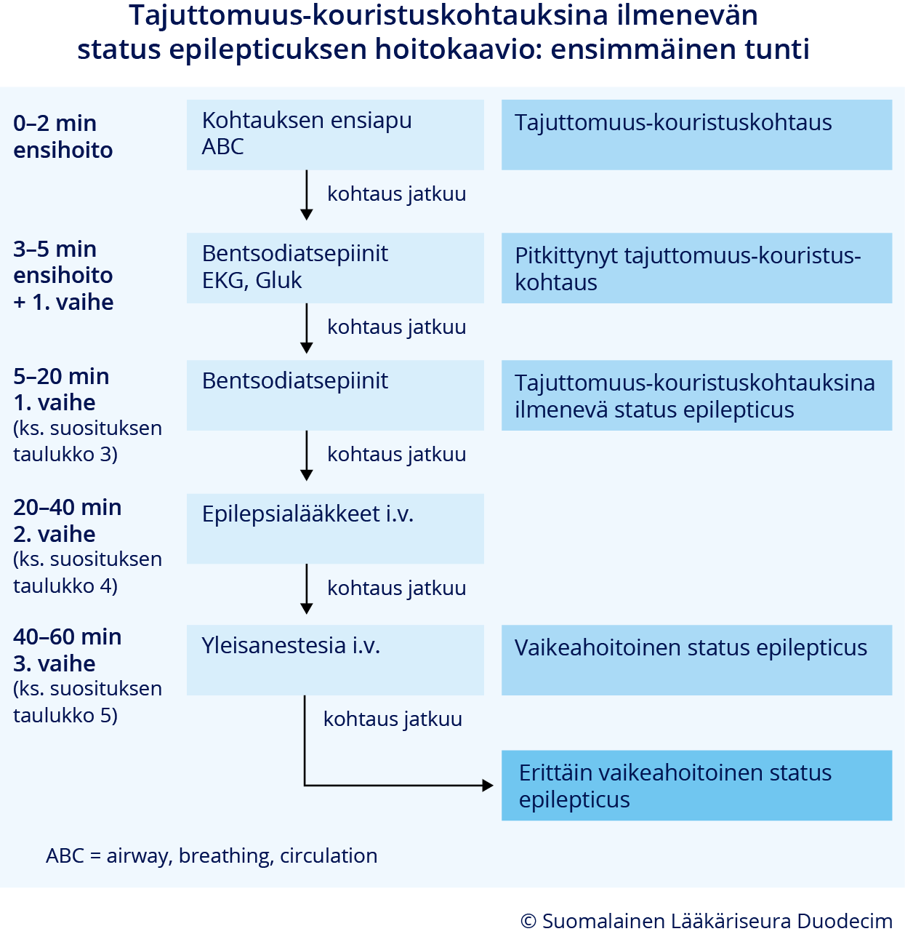
Suositus: Status epilepticuksen hoito tulee aina aloittaa välittömästi. Hoito toteutetaan aikaperusteisen hoitoprotokollan mukaisesti.
Status epilepticuksen hoidossa lyhyt hoidon aloituksen viive ja asianmukainen hoitoprotokollan noudattaminen ovat tärkeämpiä kuin itse lääkeaineen valinta.
Protokollan puute tai sen noudattamatta jättäminen ja liian pienet lääkeannokset johtavat vaikeahoitoisempiin status epilepticus -tapauksiin ja intubaatiomäärien kasvuun.
Jokaisen hoitovaiheen onnistuminen hoitoketjussa on hyvän lopputuloksen saavuttamisen edellytys.
Suomessa ensihoidon hoitotason yksikkö voi aloittaa kaikki status epilepticuksen hoitoprotokollan alkuvaiheen mukaiset hoidot ja lääkäriyksikkö kaikki sairaalan ulkopuolella toteutettavat hoidot.

Slide 17
1. vaiheen hoito (5–20 minuuttia)
Suositus: 1. vaiheen hoito on bentsodiatsepiini, ensisijaisesti suonensisäisesti annosteltuna. Jos suoniyhteyttä ei ole, suositellaan, että hoito aloitetaan posken limakalvolle (bukkaalisesti), nenän limakalvolle (intranasaalisesti) tai lihakseen (intramuskulaarisesti) annosteltavalla midatsolaamilla tai peräsuoleen (rektaalisesti) annosteltavalla diatsepaamilla. Ks. hoitoannokset dialla 18.
Status epilepticus päättyy todennäköisesti 40–75 %:lla potilaista, kun 1. vaiheen lääkkeenä käytetään suonensisäisesti annosteltavaa bentsodiatsepiinia (näytön aste B).
Bentsodiatsepiinien muiden kuin suonensisäisten annostelutapojen välillä ei todennäköisesti ole kliinisesti merkittäviä eroja ajassa annostelusta status epilepticuksen tai kohtauksen päättymiseen (näytön aste A).
Suositus: Jos kohtaukset eivät lopu tai ne uusiutuvat 1. vaiheen lääkityksen jälkeen, aloitetaan 2. vaiheen lääkehoito.

Slide 18
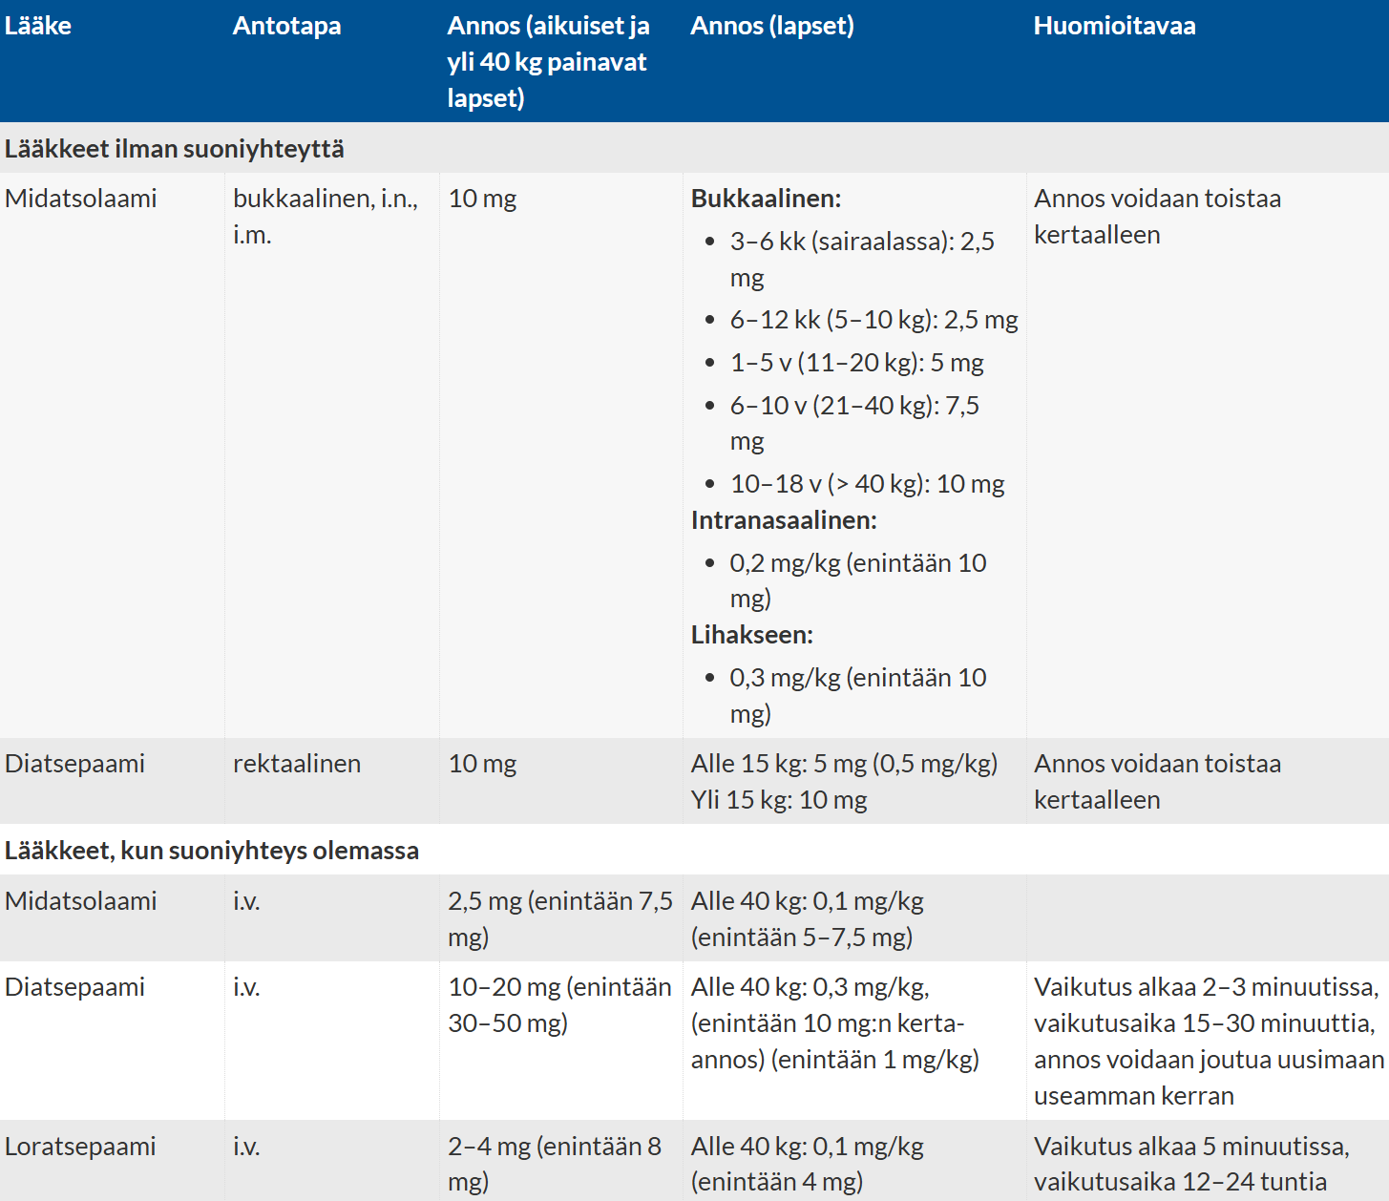
Status epilepticuksen (SE) 1. vaiheen hoidossa käytetyt lääkkeet ja niiden annostelu
i.n.= nenän limakalvolle i.m.= lihakseen i.v. = suonensisäisesti Ensihoidossa käytetään yleisesti bukkaalisesti tai atomisaattorilla intranasaalisesti annosteltavaa midatsolaamivalmistetta, joka on tarkoitettu suonensisäiseen käyttöön. Bukkaalisesti annosteltavan midatsolaamin käyttöä omaisen annostelemana tai hoitokodeissa suositellaan nopean ja helpon annostelun vuoksi, erityisesti mikäli tarve on toistuva.

Slide 19
2. vaiheen hoito (20–40 minuuttia)
Suositus: 2. vaiheen lääkkeistä valitaan potilaalle parhaiten sopiva suonensisäisesti annosteltava lääke. Ensisijaisia ovat levetirasetaami, fosfenytoiini ja valproaatti B. Erityistilanteissa voidaan perustellusta syystä käyttää myös lakosamidia C tai brivarasetaamia D. Imeväisikäisten hoidossa voidaan käyttää myös fenobarbitaalia.
Potilaista noin 50 % (lapsista noin 50–70 %) reagoi edellä mainittuihin 2. vaiheen hoitoihin, mutta vasteeseen vaikuttavat muun muassa epilepsiatyyppi ja ikä B.
2. vaiheen lääkehoito voidaan aloittaa jo ensihoidossa viiveiden minimoimiseksi.
2. vaiheen lääkkeet ja niiden annostelu on esitetty taulukossa dialla 20.
Suositus: 3. vaiheen hoitoon siirtymistä ei pidä viivyttää useiden 2. vaiheen lääkehoitojen toteuttamisella ja niiden vasteiden odottamisella ilman erityistä syytä.

Slide 20
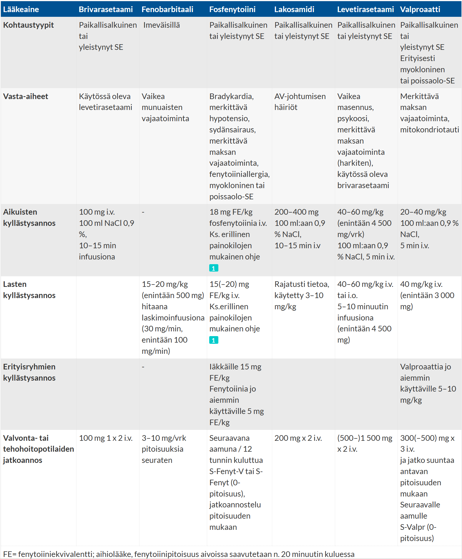
Status epilepticuksen (SE) 2. vaiheen hoidossa käytetyt lääkkeet aakkosjärjestyksessä ja niiden annostelu
Lisätietoa fosfenytoiinin annostelusta löytyy suosituksesta, ks. täältä.
FE = fenytoiiniekvivalentti; aihiolääke, fenytoiinipitoisuus aivoissa saavutetaan noin 20 minuutin kuluessa

Slide 21
Tutkimusten mukaan päivitetyt kyllästysannokset
Lääkeaine | Brivarasetaami | Fenobarbitaali | Fosfenytoiini | Lakosamidi | Levetirasetaami | Valproaatti
Aikuisten kyllästys-annos | 100 mg i.v. 100 ml NaCl 0,9 %, 10–15 min infuusiona | - | 18 mg FE/kg fosfenytoiinia i.v. Ks. erillinen painokilojen mukainen ohje* | 200–400 mg 100 ml:aan 0,9 % NaCl, 10–15 min i.v | 40–60 mg/kg (enintään 4 500 mg/vrk) 100 ml:aan 0,9 % NaCl, 5 min i.v. | 20–40 mg/kg 100 ml:aan 0,9 % NaCl, 5 min i.v.
Lasten kyllästys-annos |  | 15–20 mg/kg (enintään 500 mg) hitaana laskimo-infuusiona (30 mg/min, enintään 100 mg/min) | 15(–20) mg FE/kg i.v. Ks. erillinen painokilojen mukainen ohje* | Rajatusti tietoa, käytetty 3–10 mg/kg | 40–60 mg/kg i.v. tai i.o. 5–10 minuutin infuusiona (enintään 4 500 mg) | 40 mg/kg i.v. (enintään 3 000 mg)
* Lisätietoa fosfenytoiinin annostelusta löytyy suosituksesta, ks. täältä.

Slide 22
3. vaiheen hoito (> 40 min)
Suositus: 3. vaiheen lääkehoitona käytetään suonensisäisesti annosteltavaa anesteettia ja lääke valitaan yleensä potilaskohtaisesti. Lähtökohta valinnalle on vähiten haittavaikutuksia aiheuttava hoito.
3. vaiheen hoidossa käytetyt lääkkeet ja niiden annostelu on esitetty dialla 23.
Aikuisten hoidossa käytössä ovat propofoli, tiopentaali, midatsolaami ja ketamiini.
Alle 16-vuotiaiden hoidossa käytössä ovat yleensä tiopentaali ja midatsolaami.
Anestesiaa jatketaan 12 tuntia.
Tämän jälkeen propofolin anto lopetetaan hitaasti, esimerkiksi 6–12 tunnin aikana potilaan kliinisiä oireita ja EEG:tä seuraten.

Slide 23
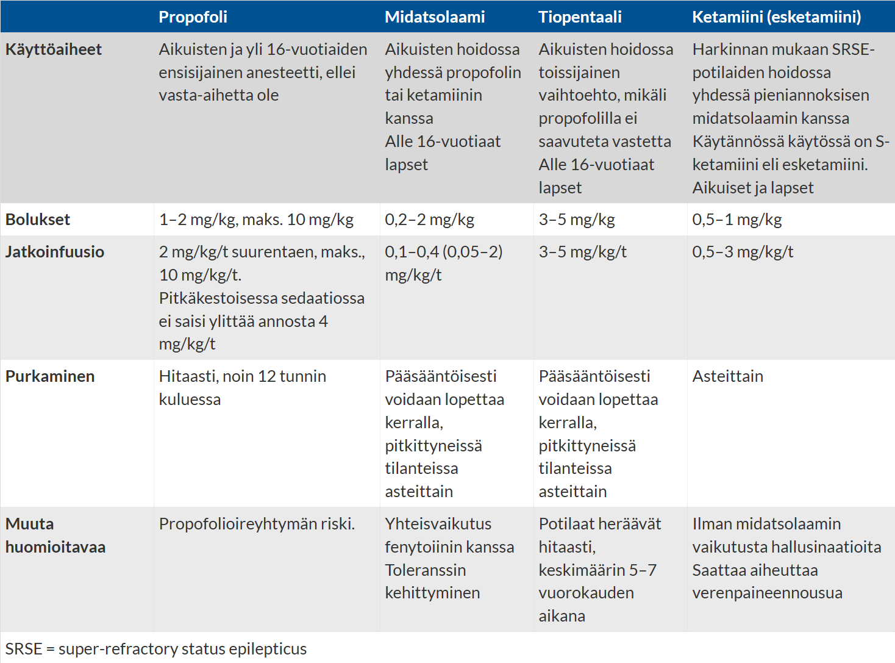
3. vaiheen hoidossa käytetyt lääkkeet ja niiden annostelu

Slide 24
Alkuvaiheen tutkimukset
Suositus: Sairaalassa selvitetään välittömien hoitotoimien jälkeen anamneesi, arvioidaan potilaan yleis- ja neurologinen tila ja aloitetaan etiologian selvittäminen.
Suositus: Päivystys-EEG:tä tarvitaan 2. vaiheen hoitoon vastaamattoman status epilepticuksen diagnoosin ja tyypin sekä hoidon tehon varmistamiseksi.
Päivystys-EEG:n heikko saatavuus tai sen puute ei saa viivästyttää hoitoa, kun kliiniset oireet viittaavat status epilepticukseen.

Slide 25
Vaikeahoitoinen status epilepticus
Suositus: Vaikeahoitoisen status epilepticuksen hoito on tiimityötä. Mitä pidempään status epilepticus jatkuu, sitä tärkeämpää on, että hoitopäätösten tueksi muodostetaan asiaan perehtyneiden ammattilaisten tiimi.
Tiimissä on hyvä olla mukana neurologian tai lastenneurologian, tehohoidon, kliinisen neurofysiologian ja neuroradiologian osaamista tarvittaessa etäkonsultaationa.
Harvinaisissa tapauksissa on kansallisen etäneuvottelun jälkeen mahdollista konsultoida myös Euroopan vaikeiden ja harvinaisten epilepsioiden osaamiskeskusverkostoa EpiCARE ERNiä.
Status epilepticuksen hoitoketju ja sen eri tasot esitellään kuvassa dialla 26.

Slide 26
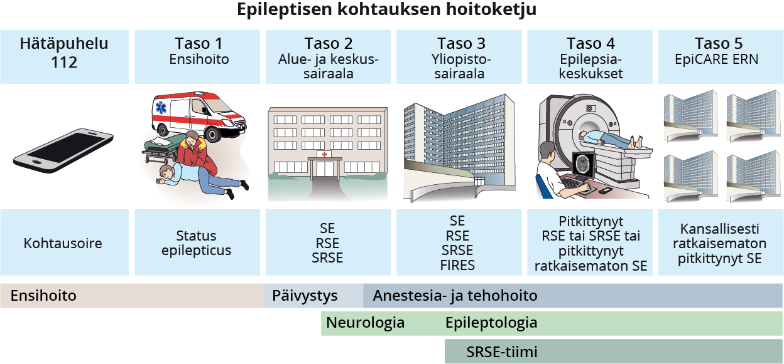
Status epilepticuksen hoitoketju ja sen eri tasot
EpiCARE ERN= Euroopan vaikeiden ja harvinaisten epilepsioiden osaamiskeskusverkosto
SE = status epilepticus; RSE = refractory status epilepticus; SRSE = super-refractory status epilepticus; FIRES = febrile infection-related epilepsy syndrome

Slide 27
Palliatiivinen hoito
Mikäli potilas ei hyödy tehohoidosta tai ole aiempien sairauksiensa, toimintakykynsä ja nykysairautensa perusteella sen piirissä, potilaan hoidoksi valitaan lääkehoitolinja muilla lääkkeillä kuin anesteeteilla.
Hoito toteutetaan muutoin status epilepticuksen lääkehoitoperiaatteiden mukaan.
Lääkehoidossa käytetään 1. ja 2. vaiheen kohtauksen estoon tarkoitettuja lääkkeitä ja pyritään ehkäisemään komplikaatioita.
Mikäli potilaan tilanne on huonoennusteinen tai ennusteeton, voidaan tehdä saattohoitopäätös.

Slide 28
Suomalaisen Lääkäriseuran Duodecimin, Suomen Lastenneurologinen Yhdistys ry:n ja Suomen Neurologinen Yhdistys ry:n asettama työryhmä
Puheenjohtaja:
Reetta Kälviäinen, professori, ylilääkäri, neurologian erikoislääkäri; Itä-Suomen yliopisto, Pohjois-Savon hyvinvointialue, Kuopion yliopistollinen sairaala, Epilepsiakeskus, EpiCARE ERN jäsen
Kokoavat kirjoittajat:
Anne-Mari Kantanen, LT, neurologian erikoislääkäri, vs. ylilääkäri; Pohjois-Savon hyvinvointialue, Kuopion yliopistollinen sairaala, Neurokeskus, neurologian klinikka, EpiCARE ERN jäsen
Leena Kämppi, LT, dosentti, neurologian erikoislääkäri, neurologian kliininen opettaja; Epilepsia Helsinki, HUS Neurokeskus ja Helsingin yliopisto, EpiCARE ERN jäsen
Jäsenet:
Stepani Bendel, LT, dosentti, anestesiologian ja tehohoidon erikoislääkäri; KYS:n tehohoito
Sanna Hoppu, LT, dosentti, akuuttilääketieteen ja anestesiologian ja tehohoidon erikoislääkäri, toimialuejohtaja, ylilääkäri; Pirkanmaan hyvinvointialue, Ensihoitopalvelu, ylilääkäri; sosiaali- ja terveysministeriö, Turvallisuus ja terveys -osasto, Valmiusyksikkö
Huom. jatkuu

Slide 29
Jäsenet (jatkoa edellisestä):
Henna Jonsson, LT, lastenneurologian erikoislääkäri; Epilepsia Helsinki, HUS Lastenneurologia, EpiCARE ERN jäsen
Mika Kallio, LT, kliinisen neurofysiologian dosentti, ylilääkäri, kliininen neurofysiologia; OYS, POHDE
Katriina Paloviita, LT, neurologian erikoislääkäri, osastonylilääkäri; Keski-Suomen hyvinvointialue, Sairaala Nova, neurologian klinikka
Raija Sipilä, LT, terveydenhuollon erikoislääkäri, päätoimittaja; Suomalainen Lääkäriseura Duodecim, Käypä hoito
Luentomateriaalin on laatinut oppimateriaali- ja kuvatoimittaja Tiina Tala ja sen ovat tarkastaneet työryhmästä Anne-Mari Kantanen, Reetta Kälviäinen ja Leena Kämppi.

Slide 30
Lisää aiheesta Pitkittynyt epileptinen kohtaus ja status epilepticus -suosituksessa
Linkki suositukseen

